Slide 1
SESIÓN
13
IMPLEMENTANDO LA SEGURIDAD EN SQL SERVER
Seguridad, copias de seguridad y restauración de una base de datos – UA4
Control de acceso a SQL Server
Tipos de autenticación y creación de usuarios
Roles en SQL Server
Administración de claves y certificados

Slide 2
/ INTRODUCCIÓN
Durante esta sesión:
Entenderás el control de acceso a SQL Server.
Comprenderás los tipos de autenticación y creación de usuarios.
Aprenderás a gestionar accesos mediante roles en SQL Server.
Comprenderás la administración de claves y certificados.

Slide 3
/ CONTROL DE ACCESO A SQL SERVER

Slide 4
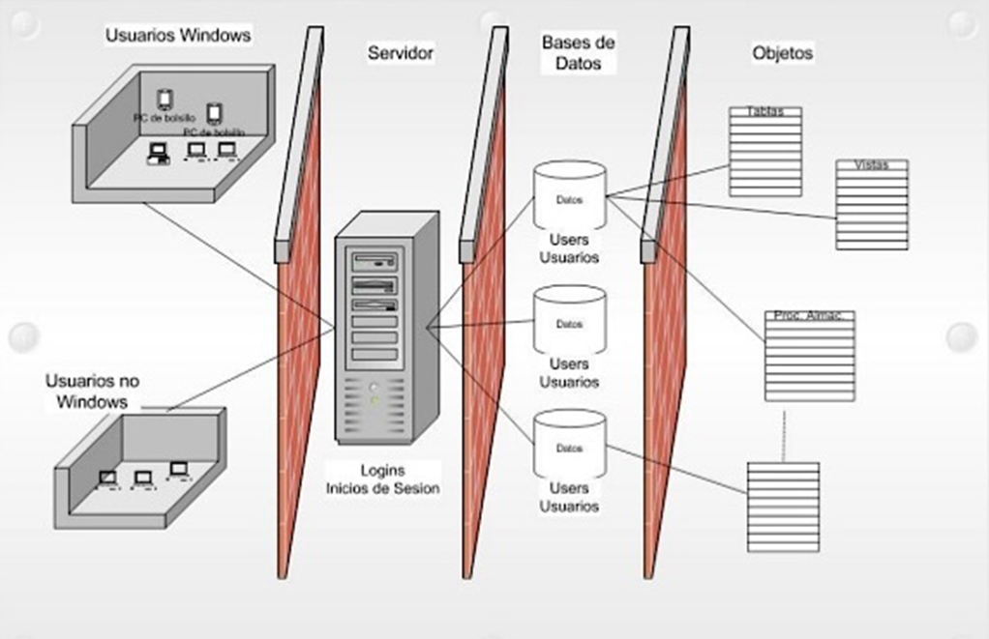
/ CONTROL DE ACCESO A SQL SERVER
¿QUÉ ES EL CONTROL DE ACCESO A SQL SERVER?
Se refiere a la gestión y regulación de los permisos y derechos de los usuarios para acceder a la base de datos y sus objetos. Es esencial para garantizar la seguridad y la integridad de los datos almacenados.

Slide 5
/ CONTROL DE ACCESO A SQL SERVER
¿QUÉ ES EL CONTROL DE ACCESO A SQL SERVER?
A continuación, se presenta una descripción del control de acceso en SQL Server:
Autenticación y autorización
Principio de privilegios mínimos
Asignación de roles
Segregación de deberes
Auditoría y monitoreo
Actualización de paquetes
Cifrado de datos

Slide 6
/ CONTROL DE ACCESO A SQL SERVER
AUTENTICACIÓN Y AUTORIZACIÓN
Autenticación: SQL Server ofrece varios métodos de autenticación, como Windows Authentication y SQL Server Authentication. La autenticación verifica la identidad del usuario que intenta acceder a la base de datos.
Autorización: Una vez autenticado, el usuario debe ser autorizado para acceder a los objetos de la base de datos. SQL Server utiliza roles y permisos para controlar la autorización. Los roles agrupan a los usuarios y les asignan permisos específicos para realizar operaciones en los objetos.

Slide 7
/ CONTROL DE ACCESO A SQL SERVER
PRINCIPIO DE PRIVILEGIOS MÍNIMOS
Es recomendable seguir el principio de privilegios mínimos al otorgar permisos a los usuarios. Esto implica otorgar solo los permisos necesarios para que los usuarios realicen sus tareas y restringir el acceso a objetos sensibles.
No se debe otorgar permisos de administrador de base de datos (DBA) a usuarios que no lo necesiten, ya que estos permisos otorgan control completo sobre la base de datos.
ASIGNACIÓN DE ROLES
Se debe utilizar roles para simplificar la administración de permisos. En lugar de asignar permisos a usuarios individuales, se puede asignar permisos a roles y luego agregar usuarios a esos roles.
SQL Server proporciona roles predefinidos, como sysadmin, db_owner y db_datareader, que tienen permisos específicos. Se puede asignar usuarios a estos roles según sus necesidades y, si es necesario, crear roles personalizados.

Slide 8
/ CONTROL DE ACCESO A SQL SERVER
SEGREGACIÓN DE DEBERES
Es una buena práctica separar los deberes relacionados con la administración de la base de datos. Por ejemplo, el administrador de base de datos (DBA) no debe tener acceso directo a los datos sensibles y confidenciales.
Se puede asignar roles y permisos específicos a diferentes personas o equipos según sus responsabilidades, como administradores de seguridad, administradores de bases de datos, etc.
AUDITORÍA Y MONITOREO
SQL Server ofrece capacidades de auditoría para registrar eventos y actividades en la base de datos. Se puede habilitar la auditoría para rastrear el acceso de los usuarios, cambios en los objetos, inicio de sesión fallido, entre otros eventos relevantes.
Es importante monitorear regularmente los registros de auditoría para detectar actividades sospechosas o no autorizadas.

Slide 9
/ CONTROL DE ACCESO A SQL SERVER
ACTUALIZACIÓN DE PAQUETES
Se debe mantener actualizado SQL Server con los últimos paquetes (parches) de seguridad proporcionados por Microsoft. Los parches corrigen las vulnerabilidades conocidas y ayudan a mantener la seguridad de la base de datos.
CIFRADO DE DATOS
Se puede utilizar capacidades de cifrado de SQL Server, como Transparent Data Encryption (TDE), para proteger los datos almacenados en la base de datos. El cifrado ayuda a proteger la confidencialidad de los datos en caso de acceso no autorizado.

Slide 10
/ TIPOS DE AUTENTICACIÓN Y CREACIÓN DE USUARIOS

Slide 11
/ TIPOS DE AUTENTICACIÓN Y CREACIÓN DE USUARIOS
¿CUÁLES SON LOS TIPOS DE AUTENTIFICACIÓN QUE EXISTEN EN SQL SERVER?
En SQL Server tenemos dos tipos de autenticación:
Autenticación integrada a Windows
Autenticación SQL

Slide 12
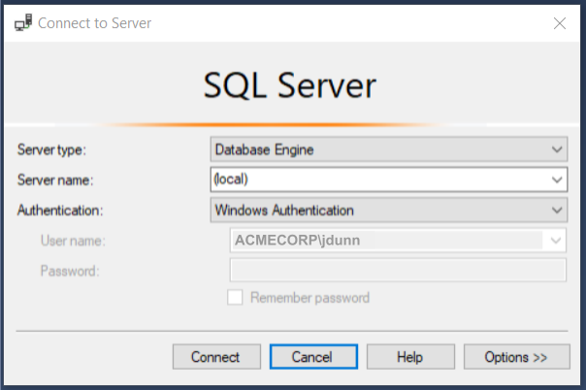
/ TIPOS DE AUTENTICACIÓN Y CREACIÓN DE USUARIOS
AUTENTICACIÓN INTEGRADA A WINDOWS
El acceso a la base de datos SQL Server es con la misma cuenta con que accedemos a Windows. Para que esto sea posible, se requiere que la cuenta de usuario Windows esté registrada también como cuenta de inicio de sesión (login name) en SQL Server.

Slide 13
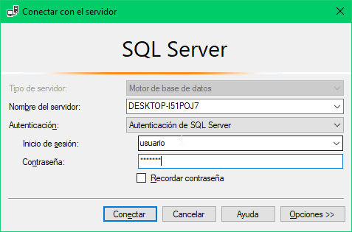
/ TIPOS DE AUTENTICACIÓN Y CREACIÓN DE USUARIOS
AUTENTICACIÓN SQL
Después de haber accedido a Windows con la cuenta de usuario de Windows, se accede a la base de datos utilizando una cuenta de inicio de sesión o login name del propio SQL Server (por ejemplo: sa).
Nota: como se observa, cualquiera que sea el tipo de autenticación, si no se cuenta con un login name, no se podrá acceder a SQL Server.

Slide 14
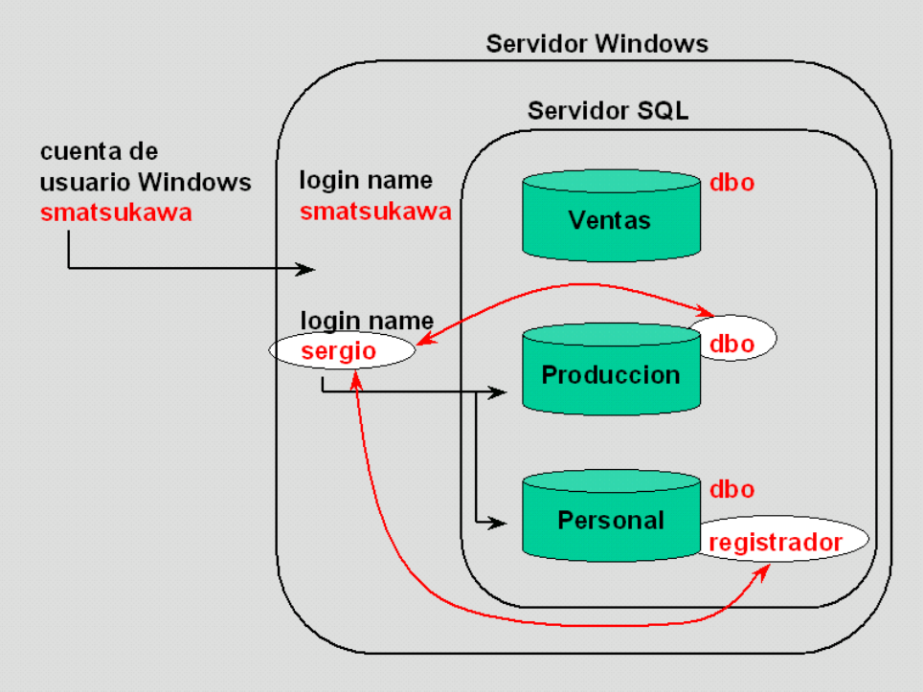
/ TIPOS DE AUTENTICACIÓN Y CREACIÓN DE USUARIOS
¿CUÁLES SON LOS TIPOS DE AUTENTIFICACIÓN QUE EXISTEN EN SQL SERVER?
El siguiente diagrama explica el proceso de autenticación en SQL Server:
Se tiene un servidor Windows. Para acceder a la red controlada por dicho servidor se necesita una cuenta de usuario Windows. Por ejemplo: smatsukawa.
En la red del servidor Windows se ha instalado un servidor SQL. Este tiene las bases de datos Ventas, Producción y Personal.

Slide 15
/ TIPOS DE AUTENTICACIÓN Y CREACIÓN DE USUARIOS
¿CUÁLES SON LOS TIPOS DE AUTENTIFICACIÓN QUE EXISTEN EN SQL SERVER?
El siguiente diagrama explica el proceso de autenticación en SQL Server:
El administrador del servidor SQL le ha asignado un login name sergio, que concede acceso a las bases de datos Producción y Personal.
En este caso, se ingresa al servidor SQL utilizando autenticación SQL, ya que para acceder a SQL Server se debe primero ingresar a la red con su cuenta de usuario Windows smatsukawa, y luego utilizar el login name sergio.

Slide 16
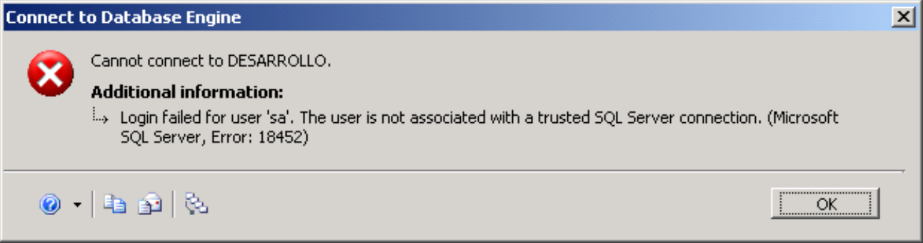
/ TIPOS DE AUTENTICACIÓN Y CREACIÓN DE USUARIOS
¿CUÁLES SON LOS TIPOS DE AUTENTIFICACIÓN QUE EXISTEN EN SQL SERVER?
SQL Server tiene dos modos de autenticación:
Solo Windows: SQL Server, configurado en este modo, solo permite el acceso utilizando cuentas de Windows que estén registradas como login name en SQL Server. Si se trata de acceder a SQL Server con un login name estándar de SQL, se recibirá este mensaje de error.
Mixto (Windows y SQL Server): SQL Server, configurado en este modo, permite el acceso tanto con autenticación integrada a Windows como con autenticación SQL.

Slide 17
/ ROLES EN SQL SERVER

Slide 18
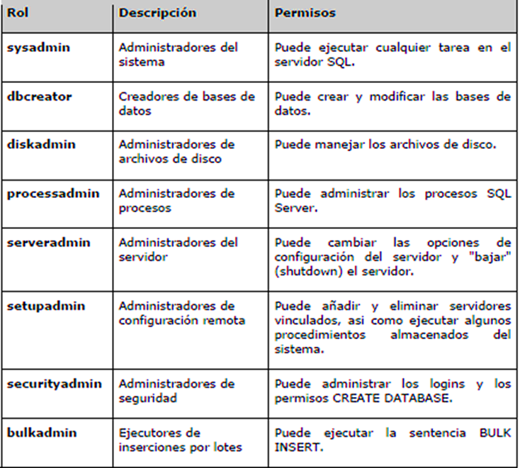
/ ROLES EN SQL SERVER
¿QUÉ SON LOS ROLES EN SQL SERVER?
Los roles fijos de servidor proporcionan grupos de privilegios administrativos a nivel del servidor SQL.
La pertenencia de un login name a uno o más roles fijos de servidor determina el conjunto de tareas administrativas que dicho login name puede llevar a cabo a nivel del servidor.

Slide 19
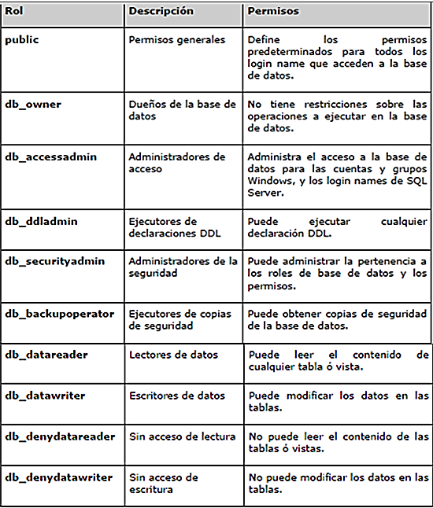
/ ROLES EN SQL SERVER
¿QUÉ SON LOS ROLES EN SQL SERVER?
Los roles fijos de base de datos proporcionan grupos de privilegios administrativos a nivel de una base de datos.
La pertenencia de un login name a uno o más roles fijos de base de datos determina el conjunto de tareas que dicho login name puede llevar a cabo en la base de datos.

Slide 20
/ ADMINISTRACIÓN DE CLAVES Y CERTIFICADOS

Slide 21
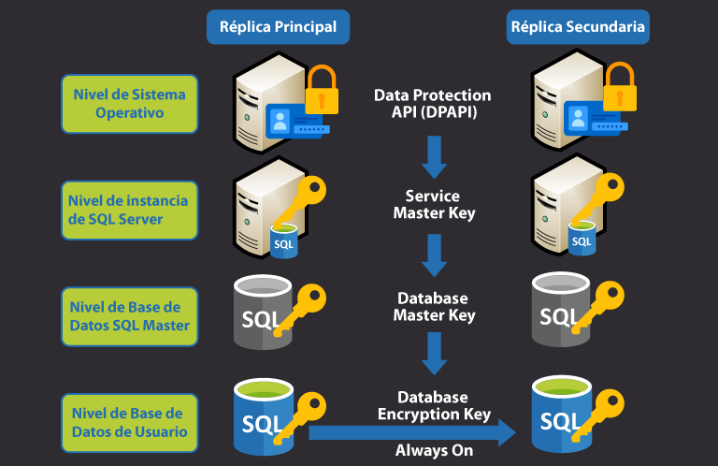
/ ADMINISTRACIÓN DE CLAVES Y CERTIFICADOS
¿CÓMO SE ADMINISTRA LAS CLAVES Y CERTIFICADOS EN SQL SERVER?
La administración de claves y certificados en SQL Server se refiere al proceso de gestionar y proteger las claves de cifrado y los certificados utilizados para garantizar la seguridad de los datos almacenados en la base de datos. SQL Server ofrece capacidades robustas para administrar y utilizar claves y certificados de forma segura.

Slide 22
/ ADMINISTRACIÓN DE CLAVES Y CERTIFICADOS
¿CÓMO SE ADMINISTRA LAS CLAVES Y CERTIFICADOS EN SQL SERVER?
A continuación, se proporciona una descripción de la administración de claves y certificados en SQL Server:
Claves de cifrado
Certificados
Jerarquía de claves
Copia de seguridad y restauración de claves
Protección de claves y certificados

Slide 23
/ ADMINISTRACIÓN DE CLAVES Y CERTIFICADOS
CLAVES DE CIFRADO
SQL Server utiliza claves de cifrado para proteger los datos almacenados en la base de datos. Las claves de cifrado pueden ser simétricas (misma clave para cifrar y descifrar) o asimétricas (clave pública para cifrar y clave privada para descifrar).
SQL Server permite generar y administrar claves de cifrado dentro de la base de datos o importar claves externas a través de archivos o módulos de seguridad externos.
Las claves de cifrado pueden ser protegidas mediante contraseñas, certificados o módulos de seguridad externos.

Slide 24
/ ADMINISTRACIÓN DE CLAVES Y CERTIFICADOS
CERTIFICADOS
Los certificados son objetos de seguridad en SQL Server que se utilizan para autenticar y cifrar comunicaciones. Están basados en claves asimétricas y se utilizan para firmar y verificar la autenticidad de objetos y para cifrar y descifrar datos.
Los certificados se pueden crear dentro de la base de datos o importar desde fuentes externas, como archivos o autoridades de certificación (Certificate Authorities, CA).
SQL Server admite certificados autofirmados, que son certificados generados internamente sin la intervención de una CA externa, y certificados firmados por una CA confiable.

Slide 25
/ ADMINISTRACIÓN DE CLAVES Y CERTIFICADOS
JERARQUÍA DE CLAVES
SQL Server permite la creación de jerarquías de claves para mejorar la seguridad y el control de acceso a las claves. Una jerarquía de claves consta de una clave maestra y subclaves, donde cada subclave puede ser utilizada por diferentes usuarios o aplicaciones.
La clave maestra se utiliza para proteger y cifrar las subclaves, y se puede almacenar en el Servicio de Claves de Windows (Windows Key Service) o en un módulo de seguridad externo.
La utilización de jerarquías de claves permite una mayor granularidad en el acceso y protección de las claves de cifrado.

Slide 26
/ ADMINISTRACIÓN DE CLAVES Y CERTIFICADOS
COPIA DE SEGURIDAD Y RESTAURACIÓN DE CLAVES
SQL Server proporciona mecanismos para realizar copias de seguridad y restaurar las claves de cifrado. La copia de seguridad de las claves es esencial para asegurar la continuidad y disponibilidad de los datos en caso de pérdida o corrupción de la clave.
Se recomienda realizar copias de seguridad de las claves de cifrado y almacenarlas en ubicaciones seguras fuera de la base de datos.

Slide 27
/ ADMINISTRACIÓN DE CLAVES Y CERTIFICADOS
PROTECCIÓN DE CLAVES Y CERTIFICADOS
SQL Server proporciona opciones para proteger las claves y certificados, como el uso de contraseñas fuertes, almacenamiento seguro de claves maestras en módulos de seguridad externos o en el Servicio de Claves de Windows, y restricción del acceso a las claves solo a usuarios autorizados.
Además, se recomienda seguir las mejores prácticas de seguridad, como el cifrado de copias de seguridad y la implementación de medidas de seguridad física y lógica para proteger los servidores SQL Server.

Slide 28
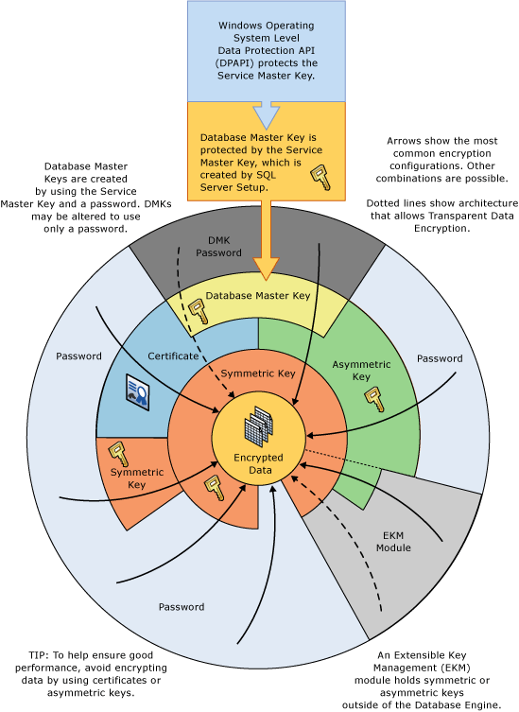
/ ADMINISTRACIÓN DE CLAVES Y CERTIFICADOS
¿CÓMO SE ADMINISTRA LAS CLAVES Y CERTIFICADOS EN SQL SERVER?
La administración de claves y certificados en SQL Server es un componente crítico para garantizar la seguridad de los datos almacenados y el cumplimiento de las regulaciones de seguridad.
Es importante seguir las mejores prácticas y procedimientos recomendados por Microsoft para administrar y proteger las claves y certificados en un entorno de SQL Server.

Slide 29
/ CONCLUSIONES
El control de acceso a SQL Server es la gestión y regulación de los permisos y derechos de los usuarios para acceder a la base de datos y sus objetos.
En SQL Server se tienen dos tipos de autenticación: Autenticación integrada a Windows y Autenticación SQL
Los roles fijos de servidor brindan grupos de privilegios administrativos a nivel del servidor SQL.
La administración de claves y certificados en SQL Server es el proceso de gestionar y proteger las claves de cifrado y los certificados usados para garantizar la seguridad de los datos almacenados en la base de datos.

